Slide 1
데이터베이스
텀 프로젝트 2
20185119 이재헌

Slide 2
프로젝트 소개
데이터 베이스 소개
자바 소개
느낀점

Slide 3



01
프로젝트 : 통합 사회결연기구 관리 프로그램
개발 언어 : JAVA, SQL

Slide 4
01
프로젝트 : 통합 사회결연기구 관리 프로그램
개발 언어 : JAVA, SQL
어린이 보건의료 사업, 빈곤아동 지원 사업, 교육 사업등을 담당
통합 사회결연기구의 후원자와 아동, 기관을 연결하는 프로그램
결연 기구
후원자
게임 종료
결연 아동

Slide 5
02
데이터 베이스 소개
후원자
후원자 PK
결연아동 FK
이름
나이
성별
이메일
시작일
종료일
연락처
주소 FK
총금액
닉네임
지부 FK
결연아동
결연아동 PK
이름
나이
성별
주소 FK
취미 FK
원하는 것
지부
지부 PK
지부명
주소 FK
전화번호
취미
취미 PK
취미명
주소
주소 PK
주소명

Slide 6
03
자바 클래스 소개
Donate
Children
Institution
Preview
후원자 정보 클래스
결연 아동 정보 클래스
기관 정보 클래스
미리보기 클래스
Printer
PrinterPage
PrintObject
RowObjects
출력 / 인쇄 클래스
페이지에 관한 설정값 클래스
프린트 객체 설정 클래스
오브젝트의 라인 설정 클래스

Slide 7
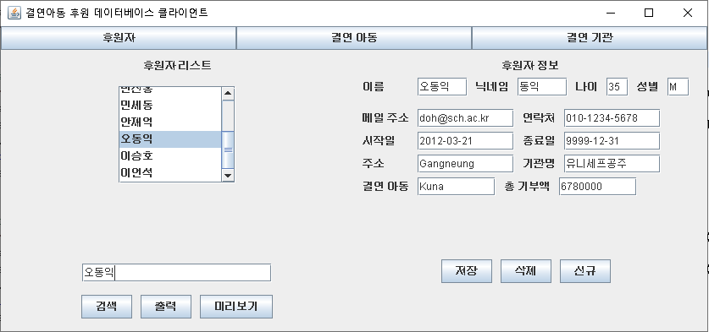
04
실행 결과
후원자 테이블

Slide 8
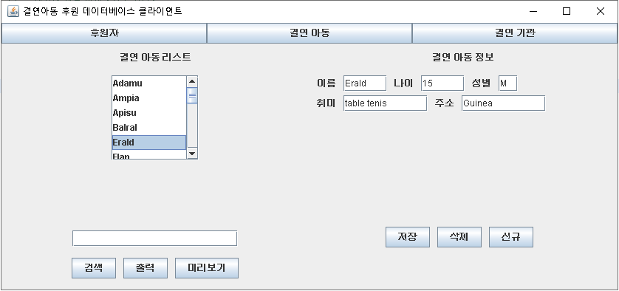
04
실행 결과
결연 아동 테이블

Slide 9
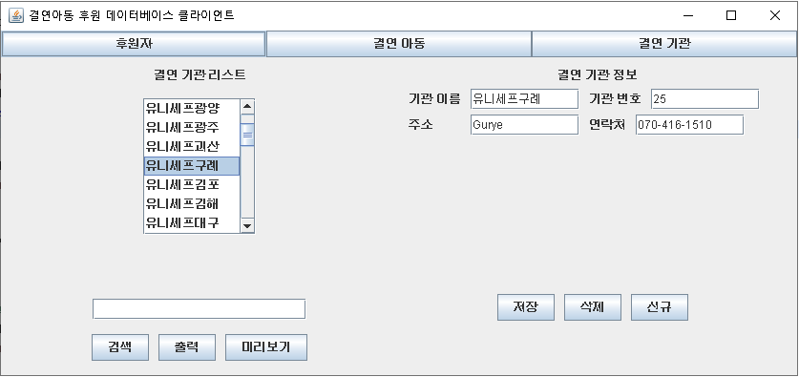
04
실행 결과
결연 기관 테이블

Slide 10
05
느낀 점
1. 프로그램을 만들 때, 볼품 있는 외관도 중요하겠지만 내부에 어떤 데이터가 들어가 있고, 이를 사용자가 편리하게 다룰 수 있는지가 중요하다는걸 깨달았다.
2. 예전에 일을 할 때, SAP이라는 영국의 회계 프로그램을 사용한 적이 있었다.
투박한 UI 와는 달리, 체계적이고 간편하게 데이터를 사용할 수 있었는데, 이를 모티브 한 텀 프로젝트 결과물을 내려 노력했던 것 같다.
3. JAVA 프로그래밍과 데이터베이스를 서로 연결하여 (JDBC) 이를 응용해야 했는데,
참조키가 있는 테이블의 수정 ( 삽입 , 삭제 ) 가 가장 어렵게 느껴졌다.
4. 먼저 사용자로부터 데이터를 입력받아, 부모 테이블에서 데이터를 대조해 본 후,
Null 값(데이터 없음) 시에 데이터를 추가한다. 그리고 자식 테이블에서 그 foreign id 값으로 데이터를 입력하게끔 수정하였다.

